Slide 1
4 семестр Лекция 3. Содержание лекции:
Объектно-ориентированное программирование
Тестирование
Виды ошибок
Уровни тестирования
Модульные тесты NUnit
Преподаватель курса: Клюкин Даниил Анатольевич, ст. преподаватель каф. ПМиИТ

Slide 2
Тестирование
Тести́рование програ́ммного обеспе́че́ния — процесс исследования, испытания программного продукта, имеющий своей целью проверку соответствия между реальным поведением программы и её ожидаемым поведением на конечном наборе тестов, выбранных определённым образом.
Верификация (verification) – Соответствие продукта требованиям (спецификации). Т.е. Верификация это проверка того, что программа работает так, как было задумано.
Валидация (validation) – Соответствие продукта потребностям пользователей. Т.е. работа программы устраивает заказчика.

Slide 3
Виды ошибок:
Error – это ошибка пользователя, то есть он пытается использовать программу иным способом (например, вводит буквы в поля, где требуется вводить цифры). В качественной программе предусмотрены такие ситуации и выдаются сообщение об ошибке.
Bug (defect) – это ошибка программиста (или дизайнера или ещё кого, кто принимает участие в разработке), то есть когда в программе, что-то идёт не так, как планировалось. Например, внутри программа построена так, что изначально не соответствует тому, что от неё ожидается.
Failure – это сбой в работе компонента, всей программы или системы (может быть как аппаратным, так и вызванным дефектом).

Slide 4
Уровни тестирования:
Тестирование компонентов — тестируется минимально возможный для тестирования компонент, например, отдельный класс или функция. Часто тестирование компонентов осуществляется разработчиками программного обеспечения.
Интеграционное тестирование — тестируются интерфейсы между компонентами, подсистемами или системами. При наличии резерва времени на данной стадии тестирование ведётся итерационно, с постепенным подключением последующих подсистем.
Нагрузочное тестирование — подвид тестирования производительности, сбор показателей и определение производительности и времени отклика программы в ответ на внешний запрос с целью установления соответствия требованиям, предъявляемым к данному ПО.

Slide 5
Системное тестирование — тестируется интегрированная система на её соответствие требованиям.
Альфа-тестирование — является ранней версией программного продукта, тестирование которой проводится внутри организации-разработчика; может быть вероятно частичное привлечение конечных пользователей.
Бета-тестирование — практически готовое ПО, выпускаемое для ограниченного количества пользователей, разрабатывается в первую очередь для тестирования конечными пользователями и получения отзывов клиентов о продукте для внесения соответствующих изменений.

Slide 6
НЕКОТОРЫЕ ТЕХНИКИ ТЕСТ-ДИЗАЙНА
Эквивалентное Разделение (Equivalence Partitioning) — это техника, при которой функционал (часто диапазон возможных вводимых значений) разделяется на группы эквивалентных по своему влиянию на систему значений. ПРИМЕР: есть диапазон допустимых значений от 1 до 10, выбирается одно верное значение внутри интервала (например, 5) и одно неверное значение вне интервала — 0.
Анализ Граничных Значений (Boundary Value Analysis) — это техника проверки поведения продукта на крайних (граничных) значениях входных данных. Если брать выше ПРИМЕР: берется минимальная и максимальная границы (1 и 10), и значения больше и меньше границ (0 и 11).

Slide 7
Доменный анализ (Domain Analysis Testing) — это техника основана на разбиении диапазона возможных значений переменной на поддиапазоны, с последующим выбором одного или нескольких значений из каждого домена для тестирования.
Причина / Следствие (Cause/Effect — CE). Подразумевается ввод условий, для получения ответа от системы (следствие).
Сценарий использования (Use Case Testing) — описывает сценарий взаимодействия двух и более участников (как правило — пользователя и системы).

Slide 8
Тестирование компонентов
Модульное (компонентное) тестирование (Unit Testing) проводится самими разработчиками, т.к. предполагает полный доступ к коду, для тестирования какого-либо одного логически выделенного и изолированного элемента (модуля) системы в коде, проверяет функциональность и ищет дефекты в частях приложения, которые доступны и могут быть протестированы по-отдельности (модули программ, объекты, классы, функции и т.д.).

Slide 9
Создадим WindowsForms проект, добавим класс поиска целочисленных корней уравнения, который будем тестировать:
public class IntegerEquationSolver
{
public List<int> GetRootsOnInterval(int from, int to,
Func<double, double> function)
{
var roots = new List<int>();
for (int x = from; x <= to; x++)
{
if (Math.Abs(function(x)) <= 1e-12)
roots.Add(x);
}
return roots;
}
}

Slide 10
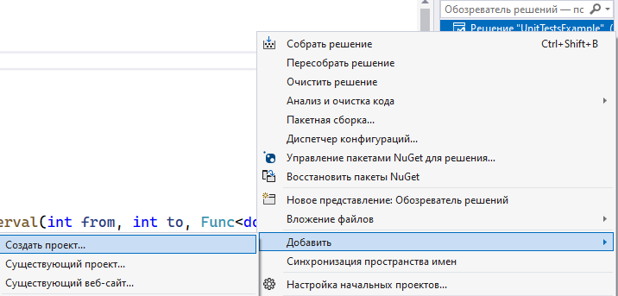
Добавим к решению тесты. Необходимо нажать ПКМ на Решение –> Добавить –> Создать проект –>:

Slide 11
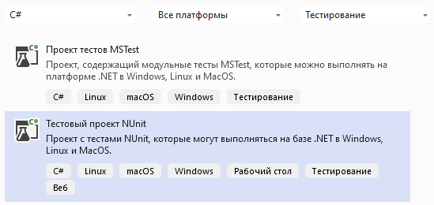
Выбрать C#, Все платформы, Тестирование. Из отобразившегося списка проектов выбрать «Тестовый проект NUnit»:
Подтверждаем и выбираем имя проекту, обычно тесты называются из названия класса, который будет тестироваться с припиской Test.

Slide 12
Содержимое проекта тестов:
namespace IntegerEquationSolverTest
{
public class Tests
{
[SetUp] Запускается один раз перед запуском тестов
public void Setup()
{
}
[Test] Собственно сам тест
public void Test1()
{
Assert.Pass(); Заглушка, говорит, что тест пройден
}
}
}

Slide 13
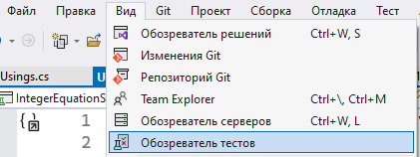
Далее выберем: Вид -> обозреватель тестов.

Slide 14
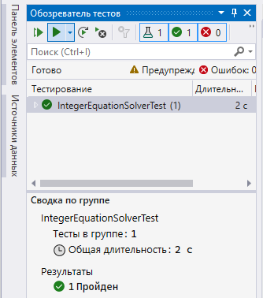
В данном окне отображается основная информация по тестам, здесь находятся кнопки запуска и отладки тестов.

Slide 15
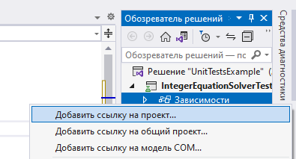
Создадим тесты для нашего класса поиска корней. Во-первых необходимо подключить наш проект к проекту тестов. Нажимаем ПКМ на Зависимости -> Добавить ссылку на проект.

Slide 16
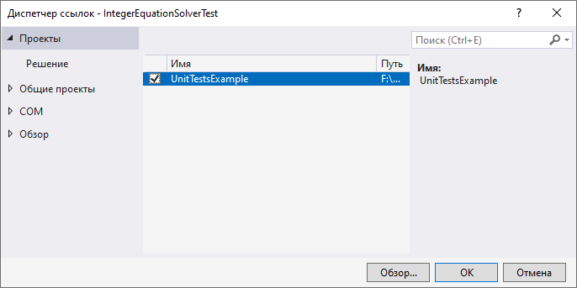
Выбираем нужный проект из списка.

Slide 17
Будет высвечиваться ошибка:
Далее необходимо сменить тип приложения тестов с консольного на Windows Forms и выбрать целевую ОС. Нажимаем ПКМ на проект с тестами и выбираем Свойства (можно через комбинацию ALT + Enter).

Slide 18
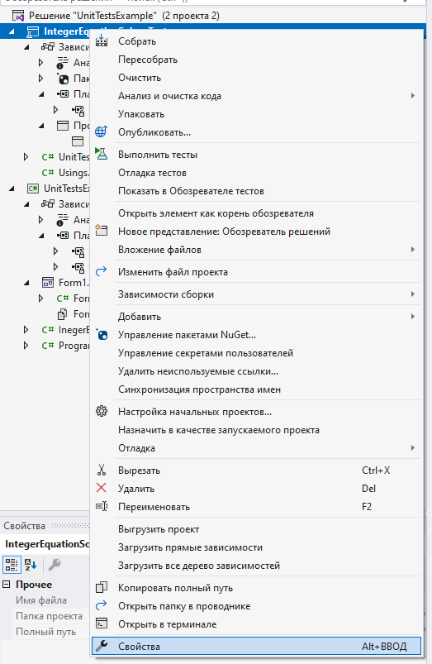
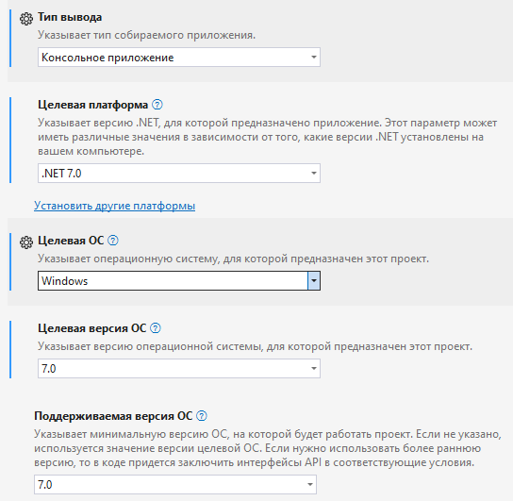
Нажимаем ПКМ на проект с тестами и выбираем Свойства.
Меняем на Приложение Windows
Много текста
Примечание:
Консольное приложение все равно само выставится обратно, но ошибка будет решена.

Slide 19
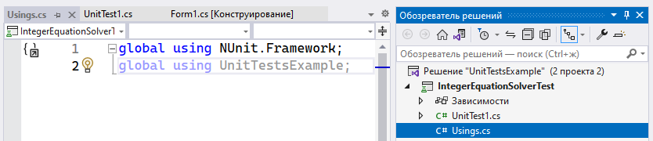
Переходим в файл Usings и подключаем ссылку на наш проект.
Подготовительные моменты выполнены, можно писать тесты.

Slide 20
Создадим экземпляр класса для поиска корней уравнения и напишем тест «OneZeroRoot» в котором будем проверять случай, когда корень единственный и равен 0:
IntegerEquationSolver solver;
[SetUp]
public void Setup()
{
solver = new IntegerEquationSolver();
}
[Test]
public void OneZeroRoot()
{
var roots = solver.GetRootsOnInterval(-10, 10, (x) => x * x);
Assert.AreEqual(1, roots.Count);
Assert.AreEqual(0, roots.First());
}

Slide 21
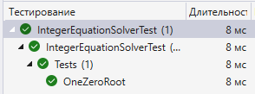
Рассмотрим код:
Assert.AreEqual(expected, actual);
С помощью метода AreEqual мы сравниваем ожидаемый (верный) результат с полученным (actual). Тест считается пройденным, если значения совпадают.

Slide 22
Рассмотрим код:
Assert.AreEqual(expected, actual);
С помощью метода AreEqual мы сравниваем ожидаемый (верный) результат с полученным (actual). Тест считается пройденным, если значения совпадают.

Slide 23
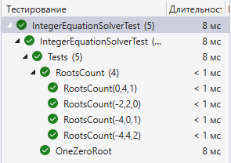
Добавим тесты с аргументами:
[TestCase(-2, 2, 0)]
[TestCase(-4, 0, 1)]
[TestCase(0, 4, 1)]
[TestCase(-4, 4, 2)]
public void RootsCount(int from, int to, int expectedRootsCount)
{
var roots = solver.GetRootsOnInterval(from,to,(x) => x * x - 9);
Assert.AreEqual(expectedRootsCount, roots.Count);
}

Slide 24
Добавим тесты со сравнением массивов (нужно обратить внимание, что используется CollectionAssert вместо Assert):
[TestCase(-4, 0, new int[] { -3 }, TestName = "Root -3")]
[TestCase(0, 4, new int[] { 3 }, TestName = "Root 3")]
[TestCase(-4, 4, new int[] { -3, 3 }, TestName = "Roots -3 3")]
public void RootsValues(int from, int to, int[] expectedRoots)
{
var roots = solver.GetRootsOnInterval(from,to,(x) => x * x - 9);
CollectionAssert.AreEquivalent(expectedRoots, roots.ToArray());
}
TestName можно указать, чтобы дать свое имя тесту.
AreEquivalent – проверка на то, что коллекция содержит только нужные элементы без учета порядка;
AreEqual – проверка на то, что коллекция содержит только нужные элементы с учетом порядка.

Slide 25
Так же есть следующие методы:
AllItemsAreInstancesOfType – проверка типа значений
AllItemsAreNotNull – проверка значений на Null
AllItemsAreUnique – проверка на уникальность значений в коллекции
AreNotEqual – проверка на то, что коллекция НЕ содержит заданные элементы;
AreNotEquivalent - проверка на то, что коллекция НЕ содержит заданные элементы или их порядок другой.
Contains – проверка на то, что коллекция содержит заданный элемент;
DoesNotContain – проверка на то, что коллекция НЕ содержит заданный элемент;
IsOrdered - проверка на то, что элементы коллекции упорядочены;

Slide 26
IsEmpty – пустая ли коллекция;
IsNotEmpty – НЕ пустая ли коллекция;
IsSubsetOf – является ли коллекция подмножеством другой коллекции;
IsNotSubsetOf – НЕ является ли коллекция подмножеством другой коллекции;
IsSupersetOf – является ли другая коллекция подмножеством данной;
IsNotSupersetOf – НЕ является ли другая коллекция подмножеством данной.

Slide 27
Примечание по проектированию программы
При разработке сложных приложений бывает удобно начинать разработку с написания тестов. После написания тестов пишется программа, которая будет проходить данные тесты.
При решении вариантов можно пользоваться данным подходом.
Или же пользоваться итеративной разработкой: разработать частично рабочую программу, написать тесты, доработать программу, написать ещё тесты и т.д. циклично.

